Slide 1
ГОСУДАРСТВЕННОЕ БЮДЖЕТНОЕ ПРОФЕССИОНАЛЬНОЕ ОБРАЗОВАТЕЛЬНОЕ УЧРЕЖДЕНИЕ СРЕДНЕГО ПРОФЕССИОНАЛЬНОГО ОБРАЗОВАНИЯ ВЛАДИМИРСКОЙ ОБЛАСТИ.
«МУРОМСКИЙ ПЕДАГОГИЧЕСКИЙ КОЛЛЕДЖ»
Требования СанПиН к размещению оборудования в помещениях ДОО.
Выполнила:
Фролова Яна
Станиславовна
2017 год

Slide 2
Что говорит СанПиН про РППС?
Развивающая предметно-пространственная среда должна обеспечивать:
-учёт национально-культурных условий,
-климатических условий, в которых осуществляется образовательный процесс.
Насыщенность среды должна соответствовать возрастным возможностям детей и содержанию Программы:
-Условия для художественно-эстетического развития детей
-Условия для развития театрализованной деятельности детей
-Условия для развития детей в музыкальной деятельности
-Условия для развития конструктивной деятельности детей
-Условия для развития экологической культуры детей
-Условия для развития представлений о человеке в истории и культуре
-Условия для физического развития детей
-Условия для формирования у детей элементарных, математических представлений
-Условия для развития речи детей

Slide 3
Образовательное пространство группы должно быть оснащено соответствующими средствами обучения:
-техническими,
-игровыми,
-спортивными,
-оздоровительными.
Организация образовательного пространства и разнообразие материалов, оборудования и инвентаря должны обеспечивать:
-игровую,
-познавательную,
-исследовательскую и творческую активность
-экспериментирование с доступными детям материалами (в том числе с песком и водой);
-двигательную активность, условия для подвижных игр
-пособия и игрушки для развития развитие крупной и мелкой моторики,
-эмоциональное благополучие детей во взаимодействии с предметно-пространственным окружением;
-возможность самовыражения детей.
-размещение оборудования по секторам.
-материалы, учитывающие интересы мальчиков и девочек, как в труде, так и в игре.

Slide 4
Поли функциональность материалов:
-возможность разнообразного использования различных составляющих предметной среды, например детской мебели, матов, мягких модулей, ширм и т. д.
-наличие в группе полифункциональных (не обладающих жёстко закреплённым способом употребления) предметов,
природных материалов, пригодных для использования в разных видах детской активности,
предметов-заместителей в детской игре.
Вариативность среды:
-наличие в группе различных пространств - для игры,
конструирования,
уголок уединения
-периодическая сменяемость игрового материала,
появление новых предметов, стимулирующих игровую, двигательную, познавательную и исследовательскую активность детей.
-легко сменяемые элементы декора .

Slide 5
Доступность среды:
-свободный доступ воспитанников к играм, игрушкам, материалам, пособиям, обеспечивающим все основные виды детской активности.
Безопасность предметно-пространственной среды
-соответствие всех её элементов требованиям по обеспечению надёжности и безопасности их использования.
-Соблюдение инструкций по охране здоровья и жизни детей
-Соответствие дидактического материала и пособий санитарным и эстетическим
требованиям
-Соответствие возрастным и индивидуальным особенностям детей наглядно-дидактического материала

Slide 6
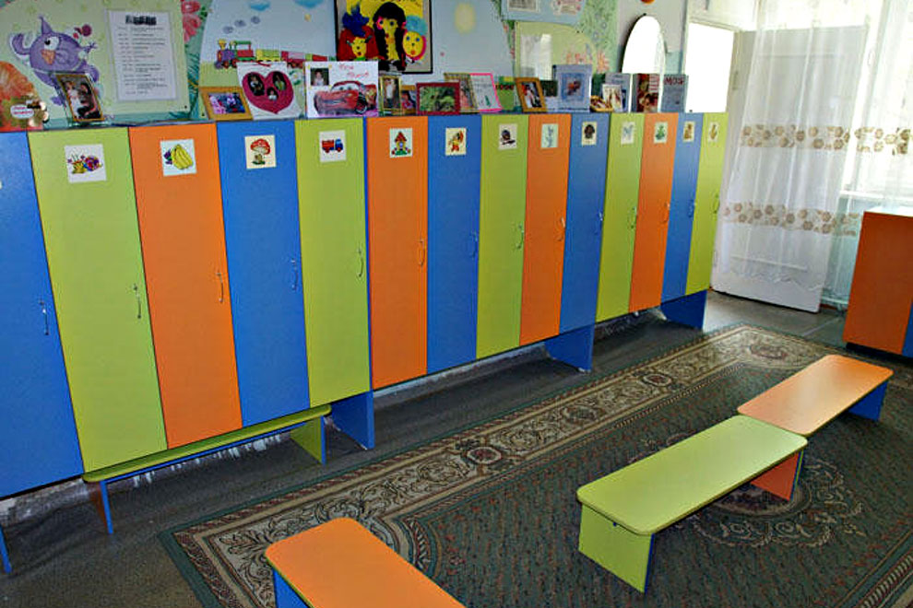
6.2. Раздевальные оборудуют шкафами для верхней одежды детей и персонала.
Шкафы для одежды и обуви оборудовать индивидуальными ячейками-полками для головных уборов и крючками для верхней одежды. Каждый индивидуальный шкаф маркируется.
В раздевальных (или в отдельных помещениях) должны быть предусмотрены условия для сушки верхней одежды и обуви детей.
В раздевальных возможна установка стеллажей для игрушек, используемых на прогулке.

Slide 7
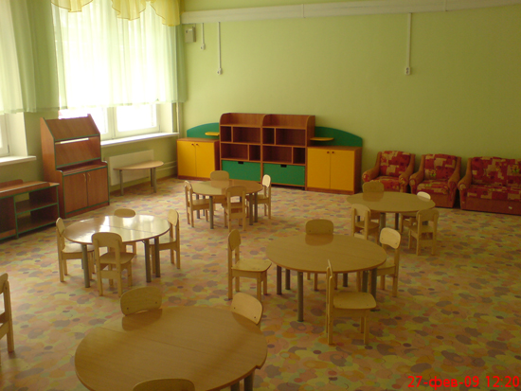
6.5. В групповых помещениях для детей 1,5 лет и старше столы и стулья устанавливают по числу детей в группах. Для детей старшей и подготовительной групп рекомендуется использовать столы с изменяющимся наклоном крышки до 30 градусов.

Slide 8
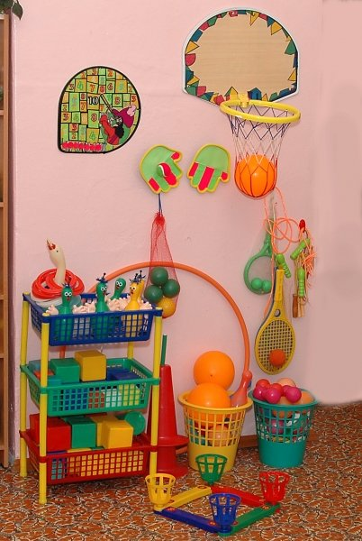
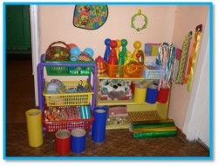
6.7. Для детей 1,5-3 лет в групповых следует предусмотреть спортивный уголок.

Slide 9
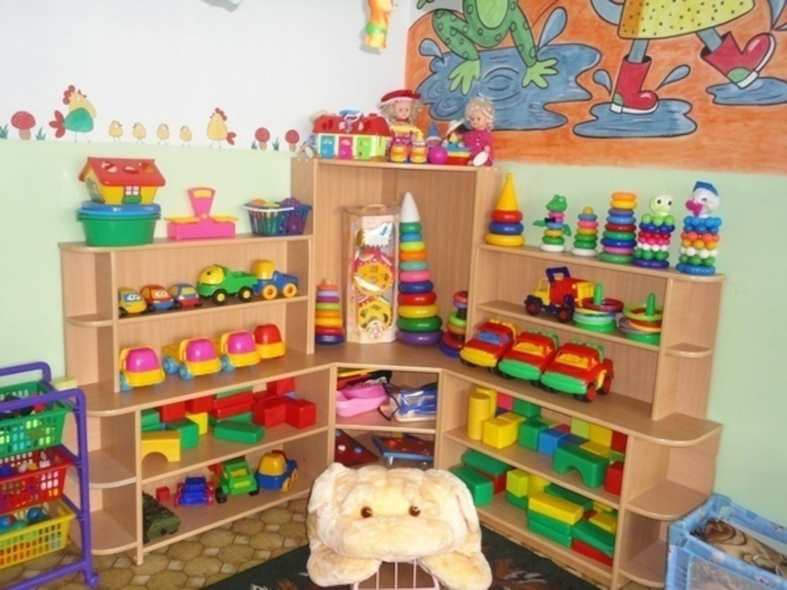
6.10. В дошкольных организациях используют игрушки, безвредные для здоровья детей и отвечающие гигиеническим требованиям к товарам детского ассортимента, которые могут быть подвергнуты влажной обработке (стирке) и дезинфекции. Мягконабивные и пенолатексные ворсованные игрушки для детей дошкольного возраста следует использовать только в качестве дидактических пособий.

Slide 10
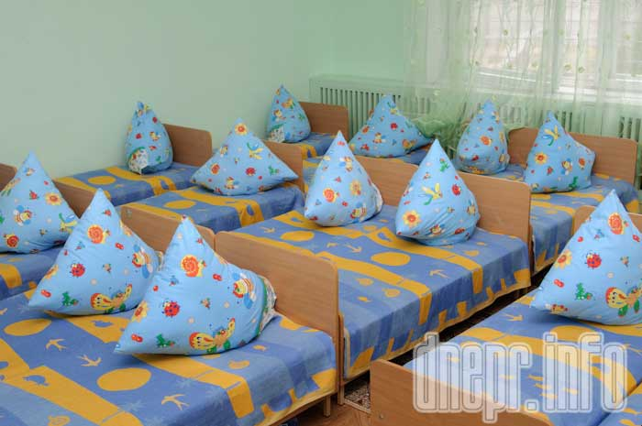
6.14. Во вновь строящихся и реконструируемых дошкольных организациях необходимо в составе групповых предусмотреть отдельные спальные помещения.
Спальни оборудуют стационарными кроватями.

Slide 11
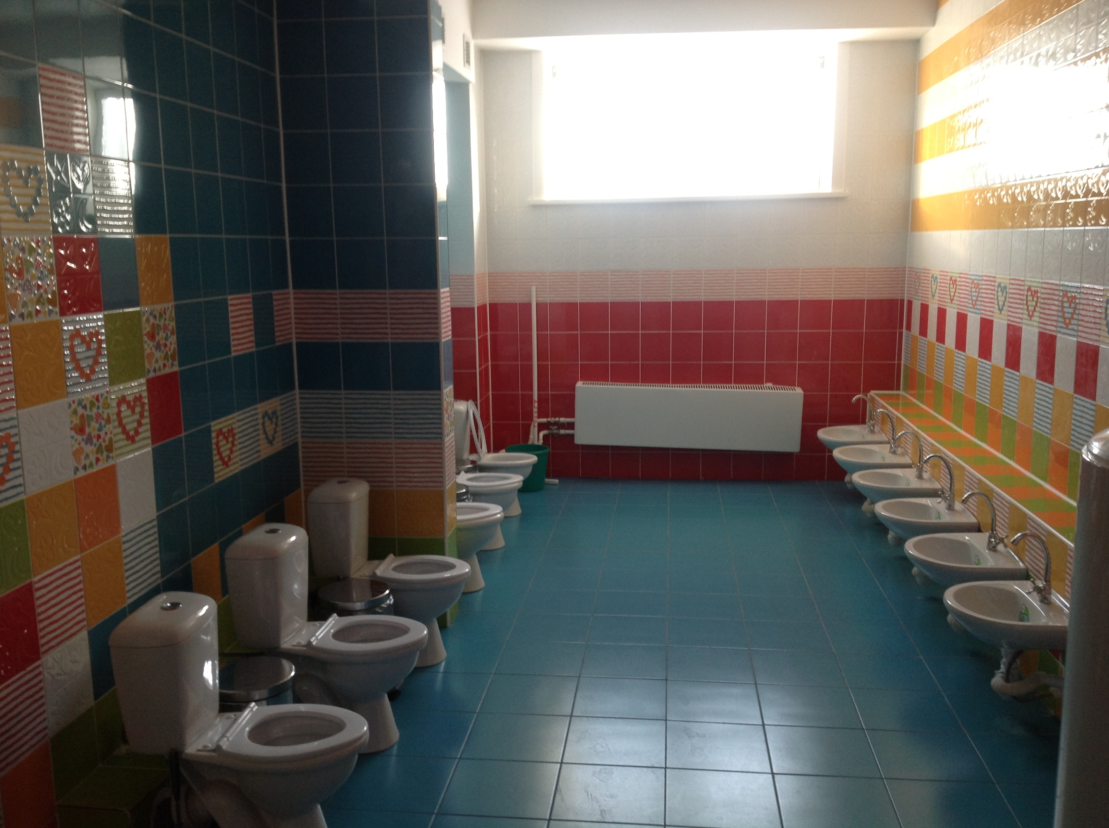
6.18. Туалетные помещения делят на умывальную зону и зону санитарных узлов. В зоне умывальной размещают детские умывальники и огороженный трансформируемым ограждением душевой поддон с доступом к нему с 3 сторон для проведения закаливающих процедур. В зоне санитарных узлов размещают унитазы.

